Slide 1

株式会社●●銀行 御中
Confidential
金融市場系システムパッケージ
Prélude Enterprise のご紹介
2023年12月 NTTデータ ルウィーブ株式会社
フィナンシャル・ソリューションズ事業本部 金融ソリューション事業部

Slide 2
目次
会社概要
Prélude Enterprise とは
採用実績・システム構築事例

Slide 3
01
会社概要

Slide 4

会社概要／沿革
会社名
創業
代表者
資本金
株主
役員一覧
従業員数
本社所在地
事業所
NTTデータルウィーブ株式会社
NTT DATA Luweave Corporation
1961年9月21日
代表取締役社長 三宅 信一郎
4億9,000万円
株式会社NTTデータ 100%
代表取締役社長
常務取締役
取締役
取締役執行役員
取締役（非常勤）
監査役（非常勤）
執行役員
817名 （2023年7月1日現在）
〒100-0004 東京都千代田区大手町
二丁目2番1号新大手町ビル 2階
03-3510-1091（代表電話番号）
オフィス：川崎・神田橋
事業所：盛岡・水戸・さいたま・国立・吹田
代表取締役社長
三宅 信一郎
三宅 信一郎
髙橋 聡
下野 広尊
平島 修
吉本 幸司
鵜澤 智之
磯村 大誠
中村 秀典
石丸 裕胤
藤下 高裕
加藤 貴也
佐藤 靖彦
富樫 伸彦
輪島 朋幸
井上 康朗
徳永 聡
上山 宏
沿革
1961.9
1998.3
1999.7
2000.1
2002.4
2007.5
2020.3
2021.10
2023.7
伊オリベッティ社が「日本オリベッティ株式会社」を設立
当社の親会社がオリベッティ社からワング・グローバル社に変更
親会社がワング・グローバル社からジェトロニクス社に変更
「ジェトロニクス・オリベッティ株式会社」に社名変更
「ジェトロニクス株式会社」に社名変更
ジェトロニクス社と株式会社NTTデータが戦略的パートナーシップ
を締結し、NTTデータが当社の70%の株式を取得
「NTTデータ ジェトロニクス株式会社」に社名変更
株式会社NTTデータの100％子会社へ
「NTTデータルウィーブ株式会社」に社名変更
NTTデータ・フィナンシャル・ソリューションズと統合

Slide 5
新生NTTデータルウィーブとして始動
今後、金融をはじめとする様々なインダストリーにおいて、資金決済管理、AML、GRC、市場取引・リスク管理・ITインフラ構築運用保守といった独自のソリューション・サービスをもつ両社の強みを掛け合わせ、大きなシナジーを生み出し、お客様ビジネスの最適化に貢献してまいります。
一般事業法人
新生NTTデータルウィーブ
商社・製造業など
社会課題の解決
拡大
高度化
エネルギ企業・金融機関
資金決済
管理分野
市場取引
管理分野
✕
拡充
統合リスク管理
経営管理
・Paymentソリューション
・総合的なAMLソリューション
・統合リスク管理ソリューション
・決済システム分野での実績
・独自の市場系ソリューション
・クオンツ・エンジニアリング
・各種金融制度対応ソリューション
・エネルギー市場分野での実績
企業のミドル・バック管理
企業の経営企画
金融業界をはじめとする様々なインダストリーに向けた革新的なITソリューションの実現へ

Slide 6
全社組織体制（2023年7月1日～）
金融システム事業本部
代表取締役社長
第一金融システム事業部
三宅 信一郎
事業本部長
第二金融システム事業部
徳永 聡 執行役員
第三金融システム事業部
常務取締役
髙橋 聡
ソフトウェアファクトリー※
取締役
アドバンスド・ソリューション事業本部
下野 広尊
Paymentソリューション事業部
事業本部長
AMLソリューション事業部
加藤 貴也 執行役員
Transaction Business & GRC事業部
管理本部
事業本部長
取締役
フィナンシャル・ソリューションズ事業本部
上山 宏 執行役員
平島 修
金融ソリューション事業部
事業本部長
グローバル・テクノロジー事業部
平島 修（兼） 執行役員
＜非常勤取締役＞
吉本 幸司 NTTD金融イノベ本 GSC室長
富樫 伸彦 NTTD二金 JAバンク事業部長
鵜澤 智之 NTTD金融イノベ本 企画部長
輪島 朋幸 NTTD一金 GITS事業部長
磯村 大誠 NTTD三金e-ビジネス事業部長
BX事業部
ビジネスソリューション事業本部
首都圏事業部
西日本事業部
事業本部長
東北事業所
関東事業所
取締役
藤下 高裕 執行役員
佐藤 靖彦※
埼玉事業所
SimLab
※ソフトウェアファクトリー管掌
ISソリューション事業本部
髙橋 聡（兼）
事業本部長
ネットワーク開発部
石丸 裕胤 執行役員
システム運用部

Slide 7
フィナンシャル・ソリューションズ事業本部 体制（2023年7月1日～）
フィナンシャル・ソリューションズ事業本部 事業本部長 平島 修
金融ソリューション事業部
営業統括部
営業第一部
部長 徳田 明紀子
Prélude Enterprise 営業・企画
Masterシリーズ 営業・企画
その他金融ソリューション営業・企画
事業部長兼
営業統括部長
営業第二部
部長 堀口 宏幸
営業企画室
室長 赤廣 健児
綱島 拓也
開発統括部
開発第一部
部長 山北 宏宣（兼）
Prélude Enterprise パッケージ開発
Prélude 新規導入
Prélude 保守・追加開発
開発第二部
部長 榎本 啓之
開発統括部長
カスタマーサービス第一部
部長 浅本 勲
山北 宏宣
カスタマーサービス第二部
部長 坂下 美香
グローバル・テクノロジー事業部
セールス＆マーケティング戦略部
部長 松葉 敦司
ETRM及びｸｵﾝﾂｻｰﾋﾞｽ等 営業・企画
ETRMソリューションの導入・保守
ｸｵﾝﾂｻｰﾋﾞｽ（例：Mocalc,KAIEMOTE）提供
事業部長
ETRMソリューション部
部長 江田 太
原 卓也
先端金融工学センター
ｾﾝﾀｰ長 山口 俊一
マーケット・ソリューション部
部長 谷田 卓志
BX事業部
Masterシリーズ企画
Masterシリーズ 導入・保守・追加開発
その他金融ソリューション営業・企画
事業部長
BX企画室
室長 徳田 明紀子（兼）
佐藤 弘樹
BX開発部
部長 中丸 信一
プロジェクト推進部
FS業務推進部
部長
品質管理、リソース管理、パートナー管理、プロジェクト支援、ISMS事務局等
部長
経理、購買、法務、総務、人事、採用、広報等
渡辺 茂
石川 高志

Slide 8








フィナンシャル・ソリューションズ事業本部のビジネス領域
数理系クオンツ集団を中核に、市場取引関連ビジネスに特化しております
東京ガスグループ時代に培った、ガス燃焼工学・ロケット流体工学における数値シミュレーション技術を数理ファイナンス・金融工学に応用
金融市場系システムパッケージ
金融制度対応ソリューション
金融市場系ソリューションとしては珍しいMade In Japanの自社開発製品。グローバル版も提供開始
大手銀行・信託銀行・地方銀行・新業態銀行・証券会社・一般事業法人など含め、50社以上の実績
バーゼル規制をはじめとした金融機関が直面する制度変更の課題に対し、効率的に解決するためのソリューション群
大手銀行・信託銀行・地方銀行・証券会社・資産運用会社など、60社以上の実績
「Basel Master」「Banking Analyze Master」「Global Rating Master」
「Liquidity Master」は株式会社NTTデータの登録商標です。
クオンツサービス
ETRM※ソリューション
※Energy Trading and Risk Management の略
FXマーケットメイクアルゴリズム・カバーアルゴリズムのロジック提供等、金融エンジニアリングに精通したサービスを実施
時価算定にかかる会計基準変更に伴い、大手金融機関と提携し、会計CVA評価サービスを開始
エネルギー市場改革先進国でも活用され、国内実績も
あるAllegroの導入から保守までをトータル提供
東京ガス・JERAといった国内大手エネルギー事業者様への導入実績
IT技術と数理工学を活用し、マーケットで活躍するお客様の利益を最大化！

Slide 9
02
Prélude Enterprise とは？

Slide 10



今後の市場系システムに求められること
市場環境の変化・運用の多様化に伴い、市場部門の課題は複雑になりつつあります
多様化するお客様の課題・ニーズに対して、継続的かつ柔軟に対応ができるシステムが要求されます。
またIT技術はもちろん、市場系業務・金融工学に精通した十分なエンジニアリソースを確保する必要もあります。
市場取引分野については、店頭デリバティブ規制、バーゼル規制等、会計基準の見直し、金利指標改革等、各種制度の変更により大きな影響を受けます。
こうした制度変更については規制開始の期日までに業務フローの見直しや関連システムの改修等が必要となります。
市場運用の多様化に伴い、有価証券、資金・為替、デリバティブ等、これらの商品はますます多様化・複雑化する傾向にあります。
金融商品毎に適切な評価・管理手法を用意しておく必要があるのに加え、資金繰り・決済処理等業務含め商品横断的な管理ができる仕組みが必要となります。
近年では、世界各国での金融政策の違い等から、金利・為替・有価証券の価格などの市場ボラティリティが日々高まっております。
こうした状況を踏まえ、保有している金融商品に関するリスク量を補捉し、適切にコントロールするような体制が求められます。
制度変更への対応
取扱商品の拡大
リスク管理の高度化

Slide 11





Prélude Enterprise とは
取引管理、リスク管理、会計処理を含めた金融商品の一元管理が可能
各種機能は1つのマスターデータベースを中心に作られており、フロント・ミドル・バックの各担当者が同一のデータをリアルタイムで参照することができます。お客様のニーズに応じて、必要な商品・機能に絞って提供可能な柔軟なパッケージ構成となっております。
フロントオフィス
ミドルオフィス
バックオフィス
Master DB
他フロントシステム
債券
株式
投資信託
勘定系ホスト
現先・レポ
資金
外国為替
取引先情報
約定データ
損益、時価算出額
担保、保証
銘柄属性情報
店頭デリバティブ
上場デリバティブ
担保
約定データ
キャッシュフロー情報
損益、時価算出額
与信枠データ
勘定仕訳データ
リスク管理
情報配信ベンダー
資金繰り・決済管理
会計仕訳
ALM・収益管理
バーゼルシステム等
金利、為替、ボラティリティ
有価証券時価
外部格付データ等
Prélude Framework
インポートモジュール
エクスポートモジュール
レポートモジュール
プライシングモジュール
メンテナンスモジュール
セキュリティモジュール
Pricing tool
約定データ
キャッシュフロー情報
損益、時価産出額
各種リスク情報
リスクアセット産出額
担保、保証
.Net Framework
損益、時価算出額
VaR計算 基礎データ
キャッシュフロー情報
銘柄属性情報
Windows Server
SQLServer

Slide 12
対応商品一覧
一般的な市場性商品に網羅的に対応。同一のプラットフォームですべて一元管理
一般的な商品から一部仕組債やエキゾチックデリバティブにも対応しております。必要な商品に絞って導入し、順次拡張するようなプランもご提案が可能。時価評価等の計算ロジックを含めてすべて自社開発しており、ロジックの透明性を担保します。
対応商品一覧
対応商品については、ユーザ様のニーズを踏まえて今後順次拡張していく予定となっております。

Slide 13
機能概要
＃ | メニュー | 主な機能
1 | 取引管理 | ・約定登録、承認・解約処理等 ・約定検索および検索結果の一覧表示 ・約定毎の値洗い計算 （例：時価評価、期間損益、未収・未払利息、感応度計算等）
2 | 銘柄管理 | ・有価証券銘柄の属性・時価管理 ・銘柄毎の残高再計算 （例：簿価、償却額、評価損益、未収利息、感応度計算等） ・ファクター債（例：MBS）パラメータ設定 ・上場先物建玉明細管理 ・株式配当金・投信分配金管理
3 | マーケット | ・金利、為替、ボラティリティ等のマーケットレート管理 ※実勢レート・公正価値算出レートの2種類を管理

Slide 14
機能概要
＃ | メニュー | 主な機能
4 | リスク管理 | 【基本機能】 ・取引先毎の与信枠（商品・期間毎）のモニタリング ・ポートフォリオ管理 ・任意のマーケットシナリオに基づく成行のシミュレーション ・為替取引のポジション・損益確認 ・有価証券のカテゴリ別（例：債券分類、残存期間）の残高集計 ・債券のポジションラダー作成 ・債券レポ・現先レポのマージンコール判定、実行
5 |  | 【VaR計算・ストレステスト・規制対応メニュー】 ・分散共分散VaR計算 ・ヒストリカルVaR計算（GPS法・フルバリュエーション法） ・バックテスト実行 ・シミュレーション実行 （マーケットシナリオ、仮想銘柄管理および売買・再投資シナリオの設定含） ・IRRBB（規制シナリオ・任意シナリオに基づくΔEVE、ΔNIIの計算） ・SA-CCRベースのEAD算出 ・BA-CVA計算
6 |  | 【資金繰り管理】 ・指定期間内における通貨別、科目別の入出金の予実管理、運用調達のGAP分析 ・指定基準日における外国他店預け口座別の科目別の入出金（決済金額）の予実管理

Slide 15
機能概要
＃ | メニュー | 主な機能
7 | 期日管理 | ・期日種類（例：利息受払日、償還日）毎の取引データ検索 ・金利決定日の期日管理及び金利決定（フィキシング）処理 ・オプションの権利行使・放棄の期日管理 ・オプションのバリアタッチ（ノックイン・ノックアウト）の期日管理 ・休日変更時のキャッシュフロー修正
8 | レポート管理 | ・帳票出力 ・EUC帳票定義および出力
9 | 担保管理 | ・担保（例：日銀・清算機関向け・CSA）の登録、承認 ・CSA契約マスタに基づく、店頭デリバティブの証拠金計算・担保授受管理 ・担保約定毎の残高再計算（例：現金担保の利息計算等を含む）
10 | 決済管理 | ・日銀ネット口座における決済管理（同時決済口・通常口） ・市中決済（外国他店預け）口座における決済管理 ・決済情報に基づくSWIFT電文（MT）作成
11 |  | 【会計仕訳作成機能】 ・約定情報や値洗い結果からの会計仕訳の自動作成 ※予め設定した仕訳ルールに基づき、借方／貸方区分・勘定科目・勘定科目コード・計上金額・換算レートを一覧表示。会計（基幹系）システムへのデータ連携も対応可能。

Slide 16
機能概要
＃ | メニュー | 主な機能
12 | 外部リンク | ・外部ファイルのアップロード
13 | 運用管理 | ・運行（ジョブ）管理 ・日次業務管理 ・ファイル入出力管理 ・バッチ処理管理 ・ログ管理 ・その他メンテナンス用機能
14 | 環境設定 | ・各種マスタ管理 ・取引先（ブローカー、決済銀行（口座） 含）管理 ・ブック管理 ・通貨・通貨ペア管理 ・営業店、日銀営業店 ・休日管理
15 | システムセキュリティ | ・ユーザ管理 ・ユーザグループ管理 ・権限管理

Slide 17

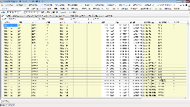
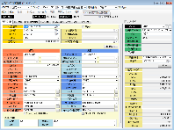
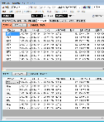

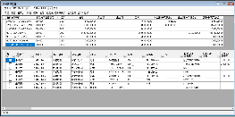

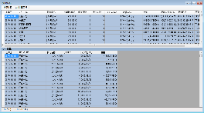
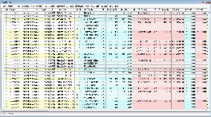










システムの業務利用イメージ
取引管理・リスク管理・会計処理等の金融市場系業務に一気通貫で対応
Prélude Enterprise は取引管理、リスク管理、会計処理に至るまで金融市場系業務に網羅的に対応しております。外部システムとのデータ授受についても、業務要件とこれまでのシステム構築の経験に基づき柔軟に対応します。
システムの利用イメージ
マーケットレート・
銘柄時価管理
約定登録・
CF生成
期日管理・
金利決定
決済管理・
資金繰り
残高計算・
時価評価
リスク管理・
ストレステスト
会計仕訳作成
外部システムとの接続例
情報ベンダ
電子取引基盤
他フロントシステム等
日銀RTGS・SWIFT
情報系システム
（ALM・収益管理・BIS）
勘定系システム・
会計システム

Slide 18
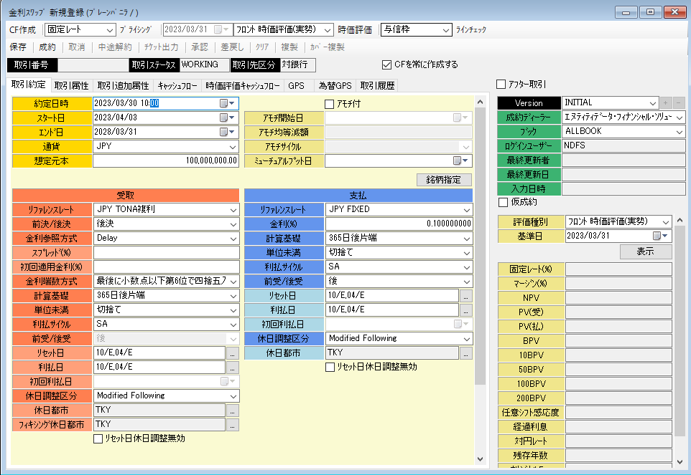
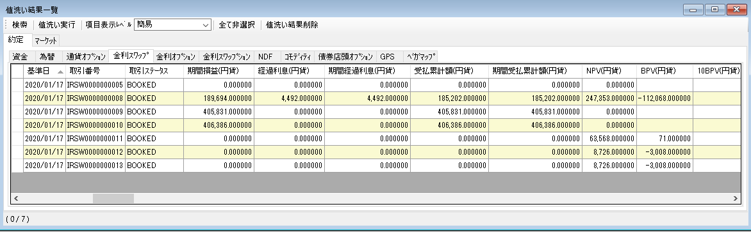
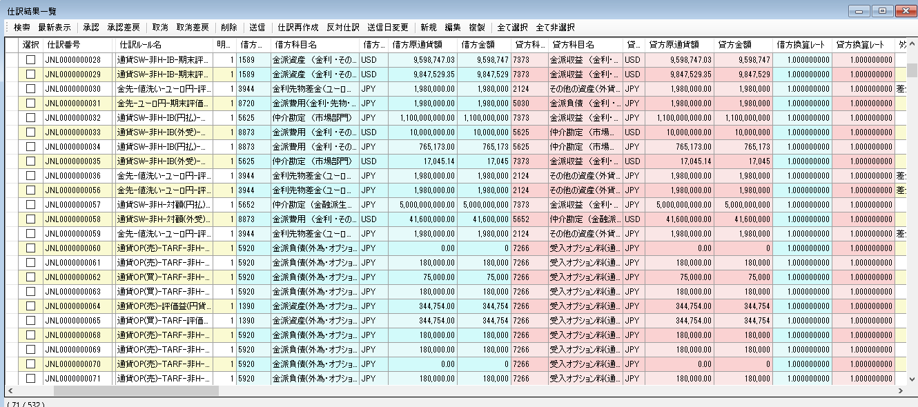
Prélude Enterprise 画面サンプル
全ての金融商品の取引管理・リスク管理・会計処理等が同一システムでオペレーションすることができる構成です。
業務処理結果は基準日毎の断面で明細ベースで保持されます。データの出力にあたっては、検索結果をそのままExcel形式に出力できる他、ユーザ様任意の切り口で出力できるEUC機能をご用意しております。
金利スワップ約定登録
値洗い結果一覧
仕訳結果一覧

Slide 19

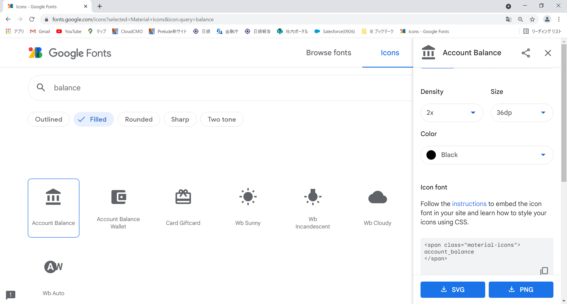



Prélude Enterprise 開発ロードマップ（2023年11月版）
市場運用の多様化や規制強化の流れの中で、お客様と共に成長し続けるソリューション
金融市場系分野は各種制度変更により大きな影響を受けます。また、時代の変化に合わせた新たなニーズへの対応も不可欠です。弊社は国内有数の金融市場分野における高い専門性を活かし、パッケージシステムの機能拡充を継続的に進めております。
事業年度
2023
2024
2025
2026
マイルストーン
★USD LIBOR 公表停止
（23年6月末）
★バーゼルⅢ最終化 IRB行（24年3月末）
★バーゼルⅢ最終化 SA行（25年3月末）
★SQLServer2016 EOS（26年7月）
★TR 日次報告開始（24年4月）
★TR PH2開始（25年4月）
★Swift ISO20022移行期限（25年11月）
★WindowsServer2012
EOS（23年10月）
★SQLServer2014
EOS（24年7月）
★ユーロ円TIBOR公表停止
（24年12月末？）
★Windows10 EOS
（25年10月）
★WindowsServer
2016EOS（27年1月）
制度対応
SA-CCR対応
※パッケージ開発計画は市場環境の変化等により予告なく変更される場合がございます。
予めご了承ください。
TR対応
TR対応（PH2）
Swift ISO20022対応（MX対応）
商品拡張
TARF対応
特約付クーポンスワップ対応
CDS・TRS 対応
SOFR先物対応
レポ商品追加対応
機能強化
リコンサイル機能
パッケージ機能の部品提供化
OP系商品 評価高度化
日銀ネット連携対応
損益/持高管理強化
EUC機能強化
感応度計測の高度化
為替フロント機能強化
アーキテクチャ
XMLデータ出力対応
ISO汎用化
マルチアカウント対応
.NET 技術検証
.NET版 Prélude 開発
Notes:
・パッケージロードマップの更新版
・規制等のスケジュールを加味して、4つのカテゴリで開発を進めている。

Slide 20
パッケージ機能の追加適用のスキーム
パッケージとして拡張した機能については、お客様へご案内し、適用有無を確認
市場の変化に合わせて、複数のお客様で共通でニーズのあるものについてはパッケージとしての開発を行っております。
開発にあたっては、事前のニーズの吸い上げ・情報収集についてお客様へご協力いただいております。その後、お客様へパッケージ改修（案）、費用感をご提示させていただきながら、適用有無について各行様で確認をさせていただいております。（強制的なバージョンアップを必要とはしておりません）
Prélude Enterprise パッケージ機能の追加適用プロセス（例）
制度変更、市場慣行の変化
新商品対応
その他顧客共通課題
ニーズヒアリング
情報収集
Prelude パッケージ開発
お客様毎の適用プロジェクト
カスタマイズ部分の反映
共通機能
パッケージ開発（案）ご案内
御見積提示
ユーザ様への適用有無の確認
Prélude Enterprise ユーザ（金融機関等）

Slide 21
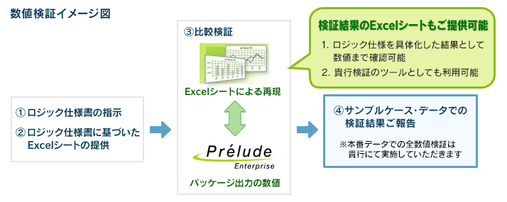

評価ロジックの内製化
Prélude Enterpriseの計算ロジックは、評価モデル含め100%自社開発しております
弊社独自開発のPrélude Enterpriseは、その計測モデルについても全て自社で開発しておりますので、全てロジックを開示可能です。また、計算ロジック検証のためのロジック仕様書・検証用Excelシートを提示可能です。
当局や監査法人様との評価ロジックに関するやり取りが発生した際にも、弊社クオンツエンジニアが迅速にテクニカルサポートを行います。

Slide 22
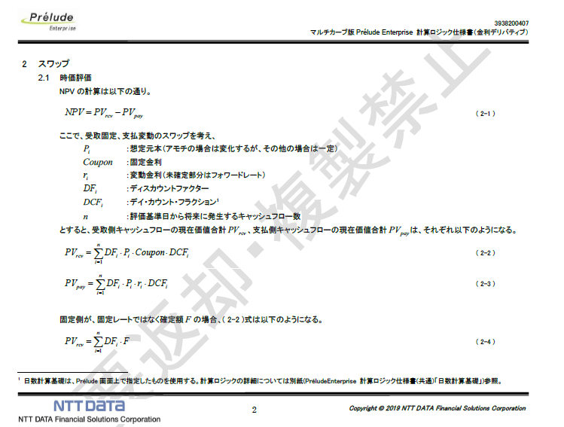
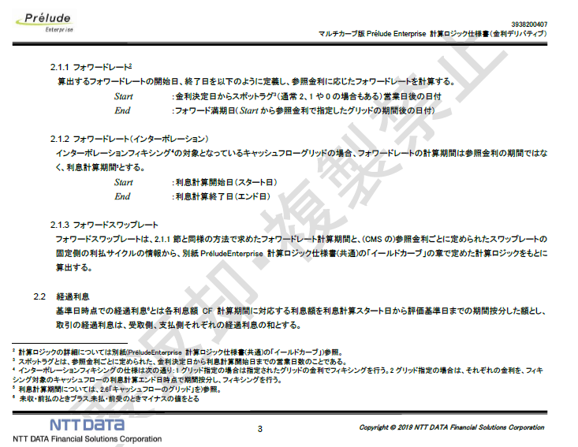
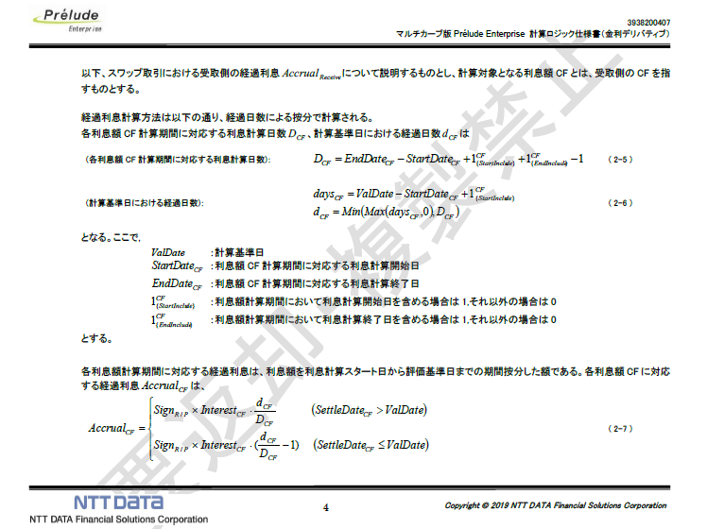
評価ロジックの内製化 ～ロジック仕様書サンプル～
評価仕様については、システム導入時にロジック仕様書として開示されます。プロジェクト実施時に弊社クオンツエンジニアが当該仕様書等を用いて仕様についてご説明させていただきます。（保守フェーズでもお問い合わせに対応いたします）
ロジック仕様書サンプル（金利スワップの例）

Slide 23
システム稼働環境
Microsoftアーキテクチャーを採用、稼働に必要なのはOS・DBMSのみのシンプルな構成
稼動環境構成例
大区分 | 小区分 | サーバ | クライアント
ハードウェア | CPU | Intel Xeon® Platinum 8175 2.5 GHz ×8Core | Intel Core i3 以上
 | メモリ | 32GB | 4GB以上
 | ディスク | 500GB | 1GB以上（アプリケーション分のみ）
ソフトウェア | OS | Windows Server 2016, 2019 | Windows10
 | DBMS | SQLServer 2016,2017,2019 Standard | ー
 | その他 | Excel 2010以上 | Excel 2010以上
 |  | HULFT 8 for Windows Server | .NET Framework 4.7
 |  | ー | Acrobat Reader DC 15
【補足】
サーバ構成は、本番機・開発機の2系統を原則とします。
システム運用要件によっては、パフォーマンスの観点からサーバスペックの増強が必要になる場合がございます。
クライアント環境についてはお客様にご準備いただくものとします。
Préludeはクライアントサーバシステム型のアプリケーションとなるため、クライアント端末にはクライアントモジュールが配布されます。
その際Microsoft社のClickOnceアーキテクチャを利用しているため.NET Frame workが必要となります。
これらのバージョン変更となった場合、稼働が保証出来かねますので、予めご留意ください。
シンクライアント環境への対応については、他行様でXenDesktopでの事例はございます。
ただし稼働には条件がございますので、環境構築前に再度ご相談ください。
XenAppはClickOnce自体をサポートしていないため、モジュール配布の方法については個別にご相談させていただきます。

Slide 24
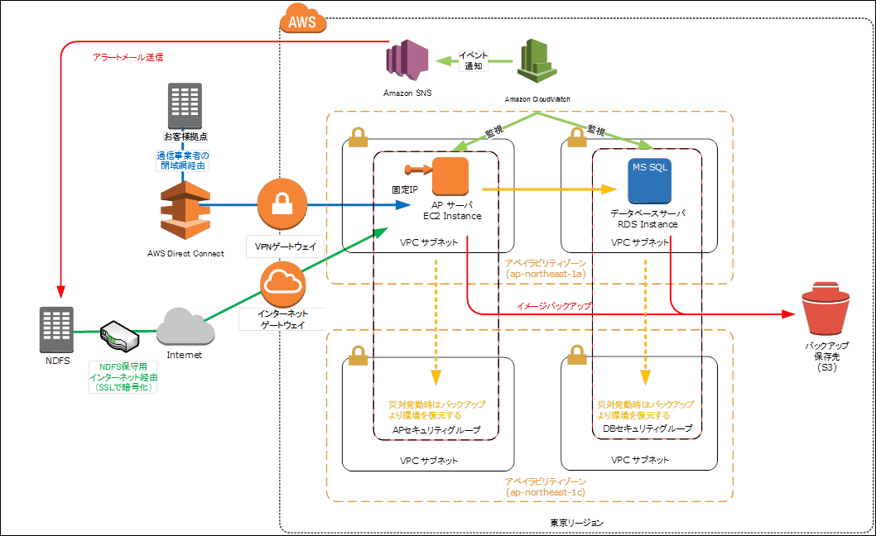
Amazon Web Services を利用したシステム構成例
クラウド化によりシステム運用負荷の低減や可用性・BCP環境の確保等のメリットを享受
Préludeは市場系システムの分野においては、他社に先駆けてクラウド化への取り組みを進めて参りました。
現在では、10社様以上でPréludeシステムをクラウド（Amazon Web Services）上で運用しております。
○
○
クラウドシステム構成の例
運用・監視は
ベンダ側で対応
（お客様負担減）
資産を自社で
持つ必要がない
○
システムの
可用性を確保
○
インターネット
経由で場所を問わず
アクセス可
○
バックアップの
自動化・保管
○
システムの
拡張に柔軟に対応
（ディスク量増等）
○
災害対策用の
環境が標準提供
△
△
内部システム
との連携用の回線が
必要になることも
クラウド業者
のサービス
ポリシーに準拠

Slide 25
03
採用実績・システム構築事例

Slide 26

導入実績の推移
市場系システムとして多くのお客様が Prélude Enterprise を採用
NTTデータグループへの参画後、グループシナジー効果を発揮しながら確実にユーザー様を増やしてまいりました。
2021年度までに53のお客様への採用実績を達成し、グループ参画以来、倍以上の数値となっております。
53
NDFS：2012年～
NTTデータグループへ
51
52
50
43
45
37
31
26
20
22
地方銀行様以外
地方銀行様
（年度）

Slide 27



















システム導入事例
金融機関様、事業会社様含めて50社超のお客様へのシステム導入実績がございます。
導入先事例（一部）

Slide 28
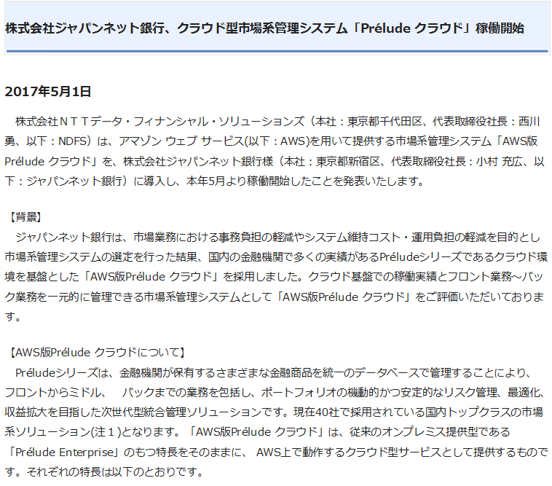




システム構築事例～クラウド型市場系統合管理システム
ネット銀行様向けに、有価証券運用管理のシステムをクラウドベースで構築いたしました。クラウド型にすることで、システムの維持コスト・お客様のシステム運用負担の軽減を実現しております。第2フェーズではパッケージとしてのメリットを最大限に活かすべく、追加でリスク管理機能（ヒストリカルVaR等）の拡張を行い、さらなる業務効率化を実現しております。
ユーザ部門
Reuters
（DSS）
フロント
入力
バック
承認
時価データ
金利レート
有価証券 ・ 資金 ・ スワップ
約定管理
与信枠管理
銘柄管理
マーケット
データ
値洗処理
損益管理
格付管理
期日管理
担保管理
決済管理
仕訳処理
ヒストリカル
VaR
追加
導入
お客様側で不要になる作業（例）
決済
伝票
仕訳
伝票
サーバの死活監視
サーバ障害の対応
データバックアップ
（バックアップテープ交換）
バックアップデータの保管
ハードウェア・ソフトウェアを含む資産管理
障害時の一次切り分けを行う人員確保等
他システム群
日銀ネット端末
会計システム

Slide 29




システム構築事例～外貨関連サービス対応型市場系システム～
某新業態銀行様においては外貨関連サービスの開始に伴い、市場系システムの刷新を検討される中で、 Prélude Enterpriseを選択。当該プロジェクトでは外貨関連機能の整備を優先し、その他機能に関しては段階的に導入を進めてまいりました。また、システムのクラウド化により、システム運用負荷の低減も合わせて実現しております。
フェーズ1
フェーズ2
・外貨関連機能の開発
・既存システムの代替
・AWSクラウド化
・市場性商品の拡張
・外貨IF機能の拡充
市場部門
連携システム群
資金（円貨／外貨）・外国為替・
円債・円債レポ・円建投信
株式・デリバティブ・担保
外債・外債レポ・外貨建投信
インターバンク資金・為替取引
対顧預金異動・残高
インターネット
バンキング
フロント
約定管理
与信枠管理
期日管理
取引・残高
インターフェース
仕訳結果
国際勘定系
システム
残高管理
ポジション管理
資金繰り
仕訳処理
バック
登録・参照等
仕訳結果
銘柄管理
値洗処理
他店預け管理
決済管理
（日銀等）
金利・為替・銘柄時価
MT200,300番台 電文
国内勘定系
システム
マーケット
データ管理
マージンコール
管理（レポ）
担保管理
(CSA・日銀等)
SWIFT
電文作成
情報ベンダ端末
×
ACK/NACK 電文
SWIFT
サービスビューロ

Slide 30

システム構築事例～外為業務サブシステム～
地方銀行様向けに、外為業務におけるサブシステムの位置づけで市場系管理システムの提供を行っております。対顧為替の分割実行の取込やSWIFT決済電文送信等、TARF取引を管理するためのFENICSシステムとの連携等、関連システムとのインターフェース機能を開発し業務効率化をご支援しております。
市場部門
連携対象
システム群
時価・金利・為替・
ボラティリティ
フロント
入力
バック
承認
約定データ
日計データ
Bloomberg端末
TARF約定・時価データ
対顧為替予約分割実行データ
外為オンラインシステム
外貨
有価証券
デリバ
ティブ
SWIFT電文
（MTxxx）
約定データ
FENICS端末
資金
為替
約定データ
収益管理システム
SWIFT端末
SWIFT
サービスビューロ
BIS
IFファイル
CVA
IFファイル
店頭デリバ
報告データ
ALMシステム

Slide 31
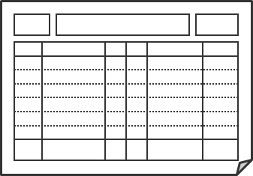
システム構築事例～外債・デリバティブ管理システム～
系統金融機関様向けの構築事例となります。既存の有価証券システムで未対応だった、外債、為替予約、デリバティブの取引管理をシステム上で管理できるようになりました。関連システムとの連携データ入出力処理について追加開発を行っており、データ作成にかかる作業負荷を軽減しております。また帳票について、これまで手作業で作成されていたものを自動出力できるような対応を行いました。
システム構成図
ユーザ部門
帳票・IF処理等
連携ファイル
国内有価証券
（債券・株・投信・店頭OP）
外国債券
有価証券システム端末
各種帳票出力
（例：ヘッジ会計関連）
資金
為替予約
C/P
C/P
約定・照会
登録・参照等
金利スワップ
上場先物
外債・為替データ
C/P
クライアント環境
ALMシステム
スワップション
上場先物オプション
時価・金利・為替・ボラティリティ
会計処理
通貨オプション
担保
Bloomberg
ホストシステム

Slide 32

システム構築事例～グループ共同システム～
都市銀行様の市場系バックシステムにおいては、将来的なグループ各行の業務共通化・事務運営一体化を見据えた形で導入を行いました。各行のシステム構成に合わせてPreludeで扱う商品/業務範囲を徐々に拡張しながら、オペレーションの共通化を進めています。STP化、商品横断の取引管理、そしてEUC機能の活用によって、業務効率・システム運用効率の向上を実現しました。
グループA行
グループB行
グループC行
後続
参加行
グループ横断で業務効率化、共通化を順次推進
将来的な事務運営一体化
各商品フロントシステム
バック部門
各商品フロントシステム
バック部門
フロント部門
バック部門
約定連動
登録・参照
約定連動
登録・参照
登録・参照
登録・参照
共通仕様化
（導入予定）
PH1
PH2
PH3
PH1
PH2
PH3
一括導入
有価証券
資金・為替
ＯＴＣデリバ
有価証券
資金・為替
ＯＴＣデリバ
有価証券
資金・為替
ＯＴＣデリバ
※導入中
※導入中
送信
出力
送信
出力
送信
出力
勘定系システム等
EUC帳票*
勘定系システム等
EUC帳票*
勘定系システム等
EUC帳票*
*EUC帳票の出力項目、レイアウトは全行で共通化

Slide 33


NTTデータ ルウィーブ株式会社
NDLC
【公式サイト】
※本資料に記載されている会社名・団体名、商品名は、各社の商号・商標または登録商標です。 本資料では各社の敬称および商標表示を割愛しています。
※本資料に記載されている内容の著作権は当社およびその他の著作権者に帰属し、無断での使用、転載、複製、頒布、公衆送信、改変などの行為は禁止されています。
※各種動向につきましては随時アップデートされる事が前提とされており、常にその時点での公式発表内容が優先されます。
紡がれた知恵の力と確かな技術で、
人と社会と地球のエレガントな関係を創る。

